Slide 1


© KYUNGSUNG University
DATE. 2024.12.17
웹 프로그래밍 수업
웹 프로그래밍
깃허브 정리
Github: slw13d-ly/webpgm
학번
2022901090
이름
최유진
www.miricanvas.com

Slide 2
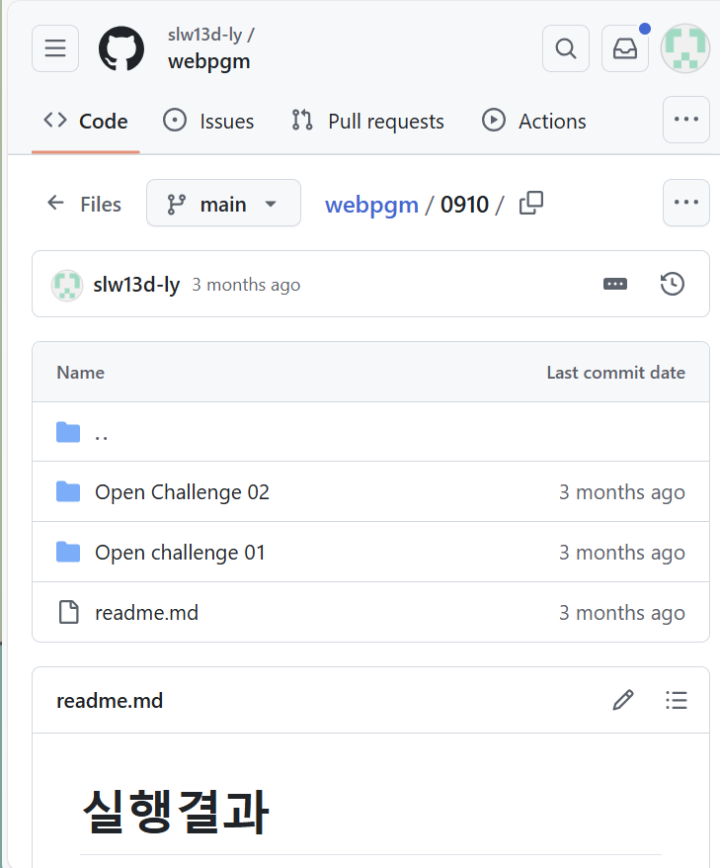
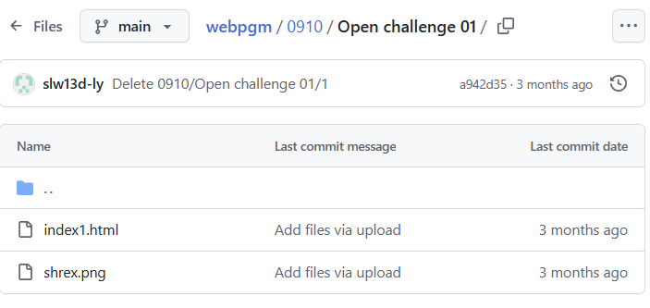
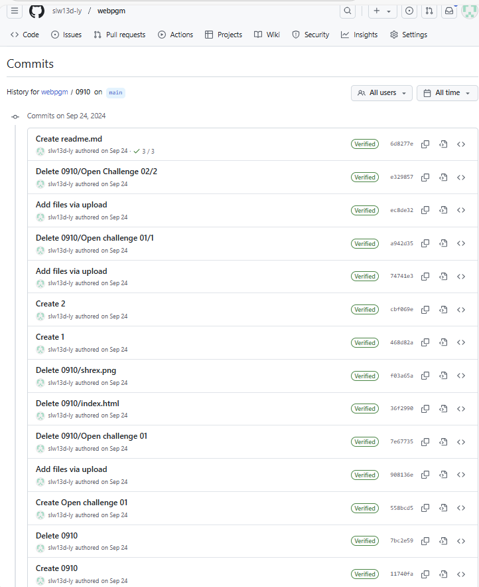
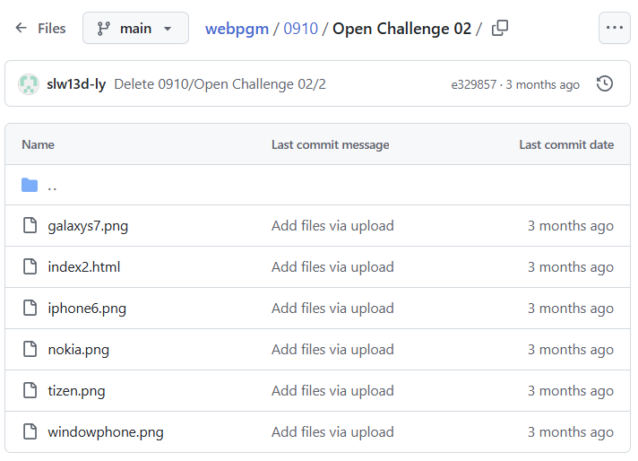
© KYUNGSUNG University
TEXT 1 PARAGRAPH
0910 – Open Challenge1, 2
code
History
code
마크다운
02

Slide 3
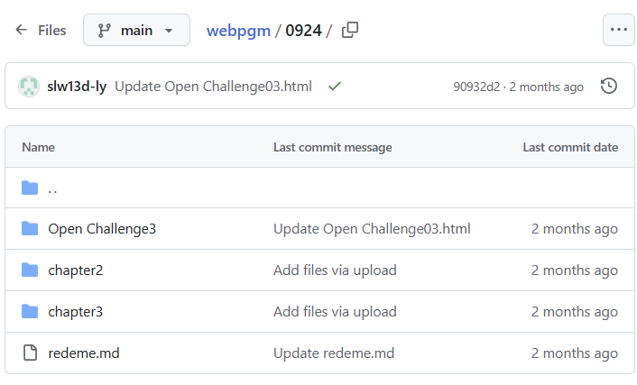
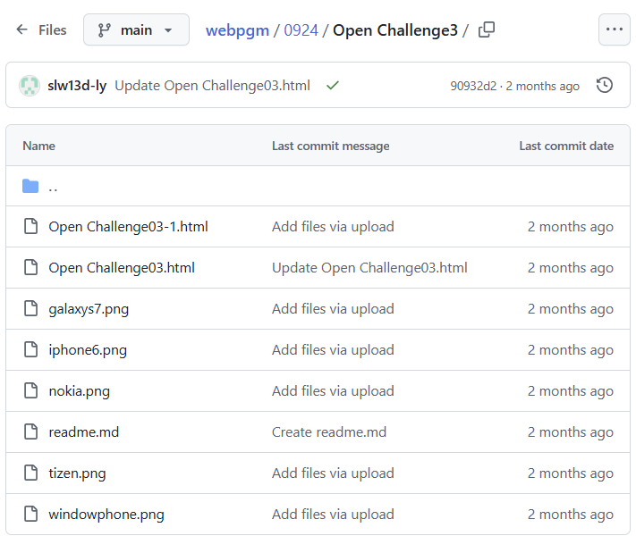
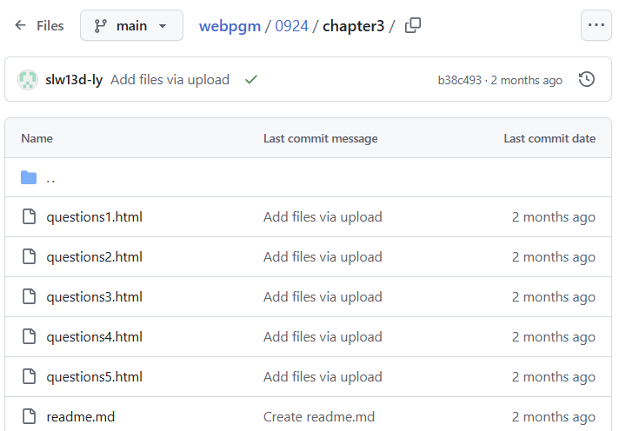
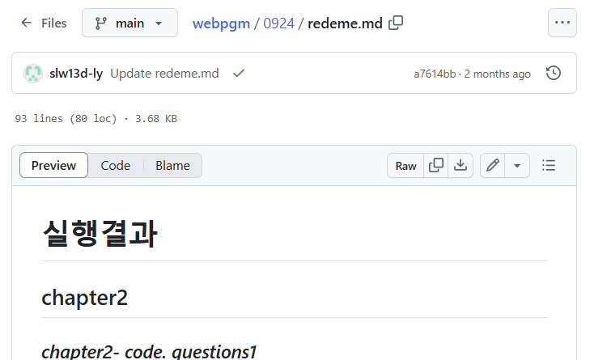
© KYUNGSUNG University
TEXT 2 PARAGRAPH
0924 – 0917: 추석연휴 Open Challenge3 / chapter2, 3
code
code
마크다운
02

Slide 4
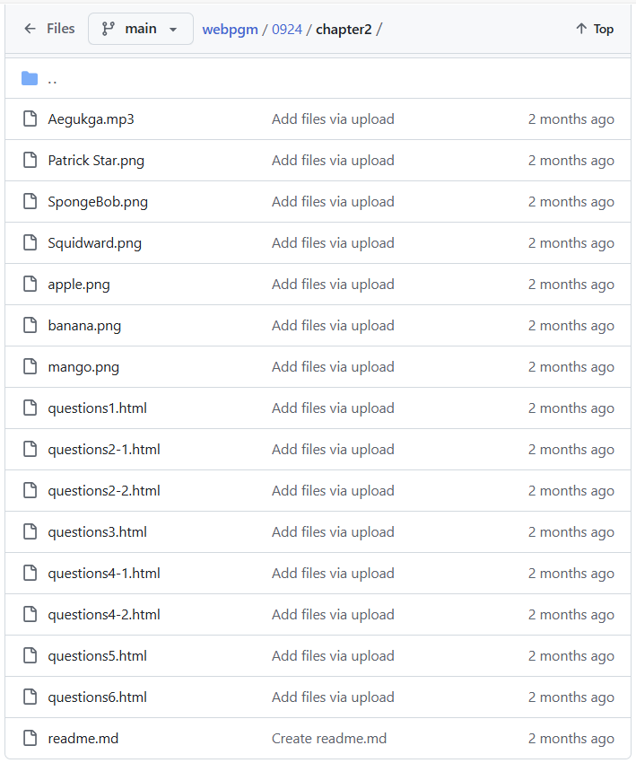
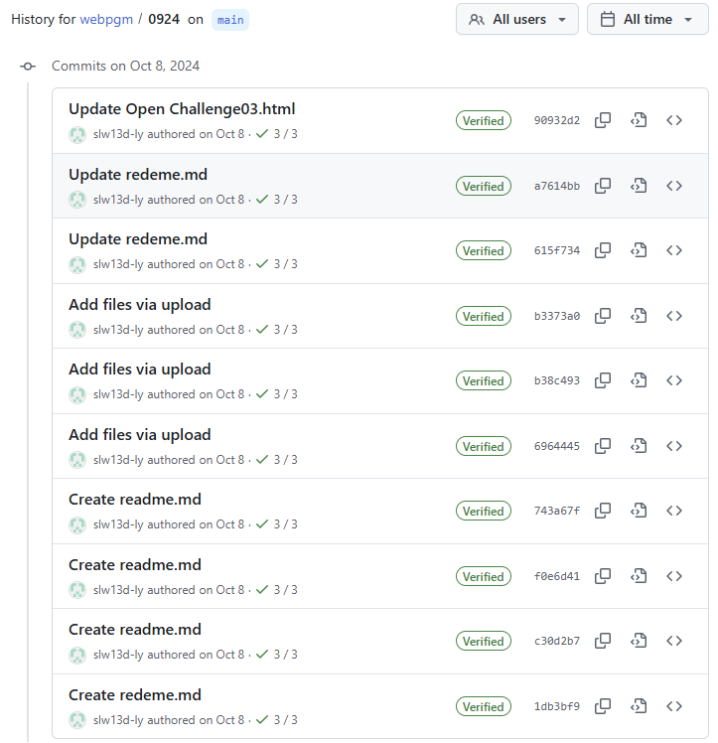
© KYUNGSUNG University
TEXT 3 PARAGRAPH
0924 – 0917: 추석연휴 Open Challenge3 / chapter2, 3
code
History
02

Slide 5
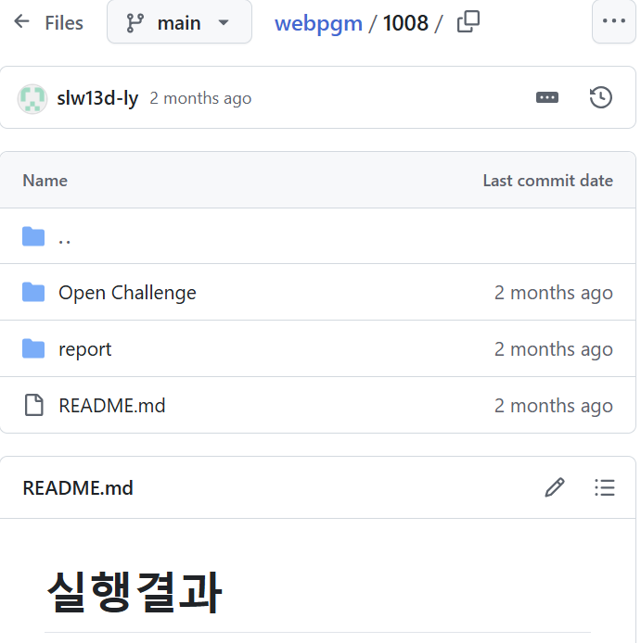
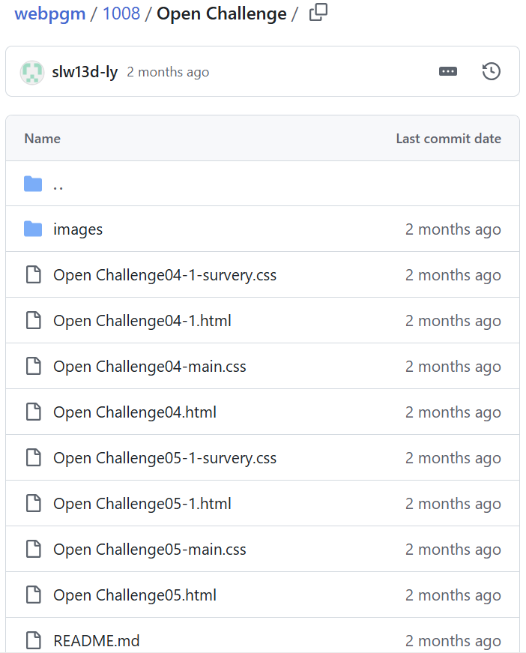
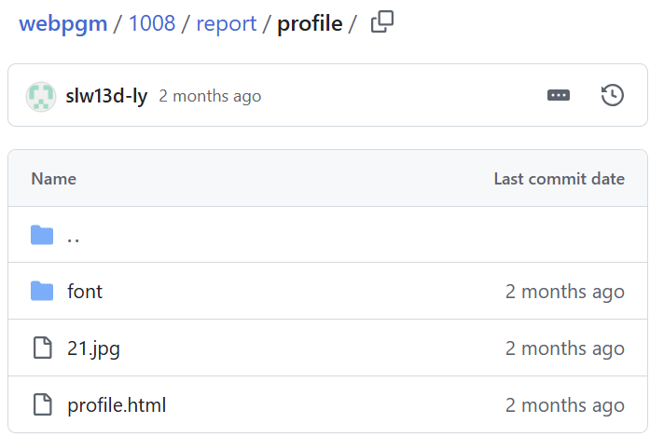
© KYUNGSUNG University
TEXT 4 PARAGRAPH
1008 – 1001: 국군의 날 Open Challenge4, 5 / profile report
code
code
마크다운
02

Slide 6
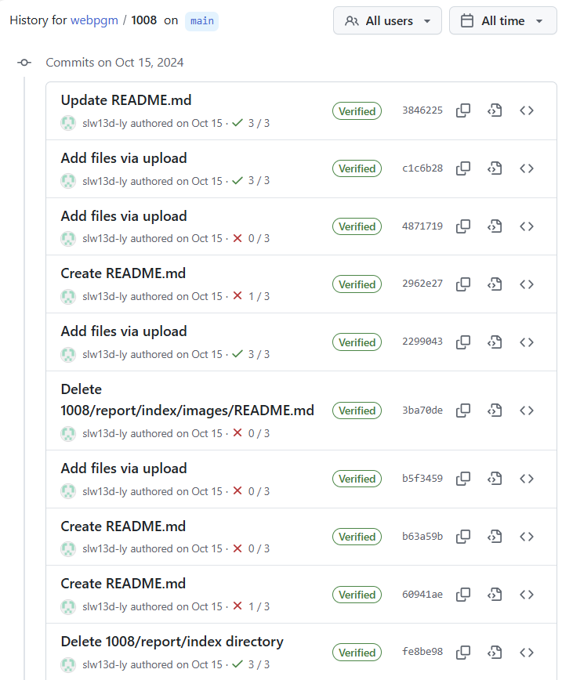
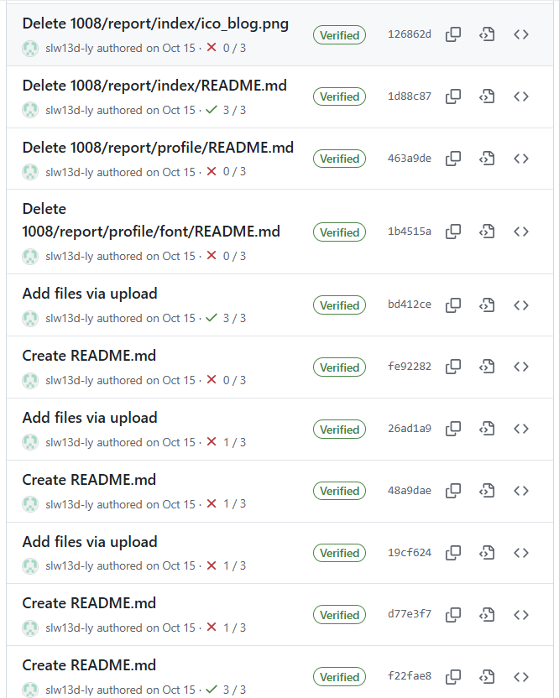
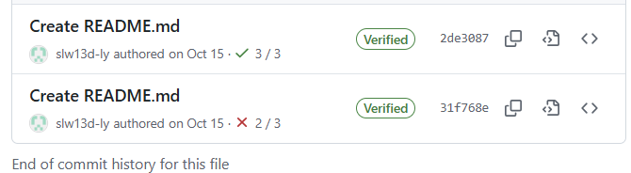
© KYUNGSUNG University
TEXT 5 PARAGRAPH
1008 – 1001: 국군의 날 Open Challenge4, 5 / profile report
History
02

Slide 7
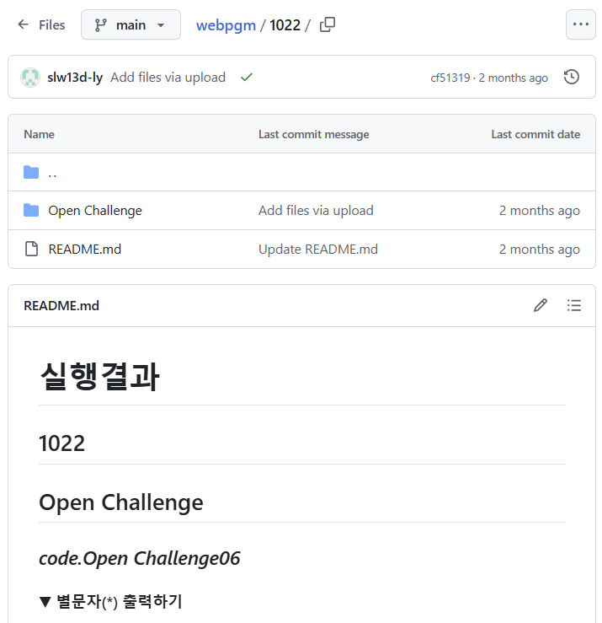
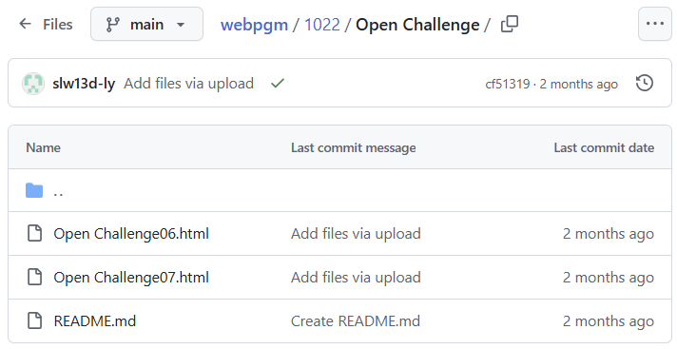
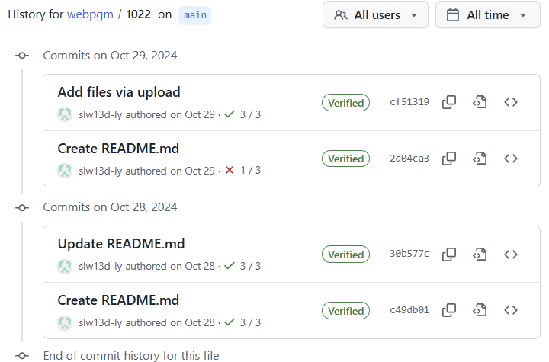
© KYUNGSUNG University
TEXT 6 PARAGRAPH
1022 – 1022: 중간고사Open Challenge6, 7
code
History
마크다운
02

Slide 8
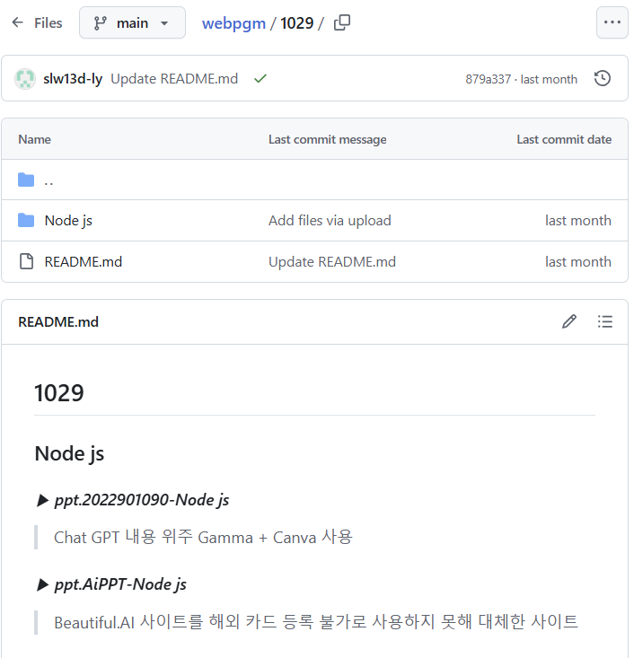
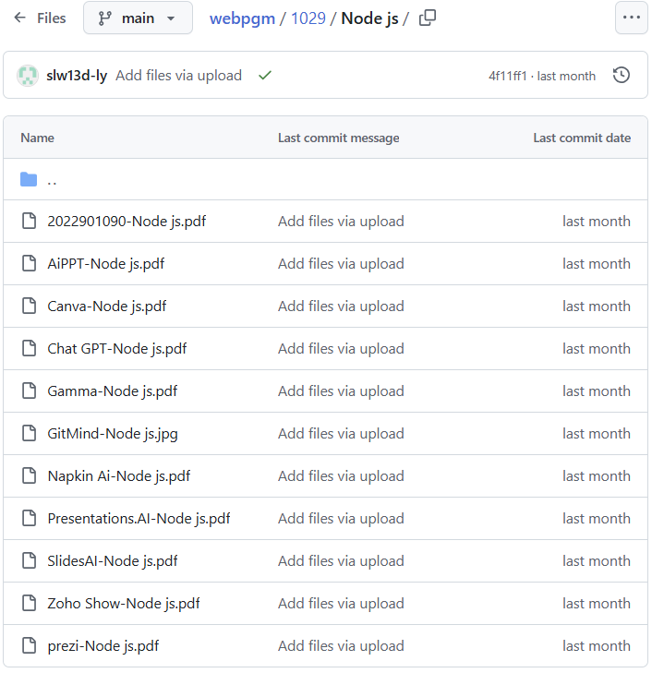
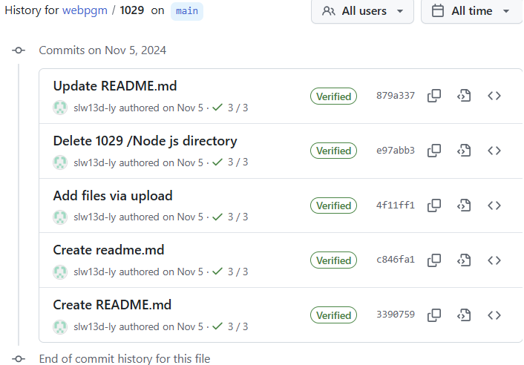
© KYUNGSUNG University
TEXT 7 PARAGRAPH
1029 – AI PPT
PPT
History
마크다운
02

Slide 9
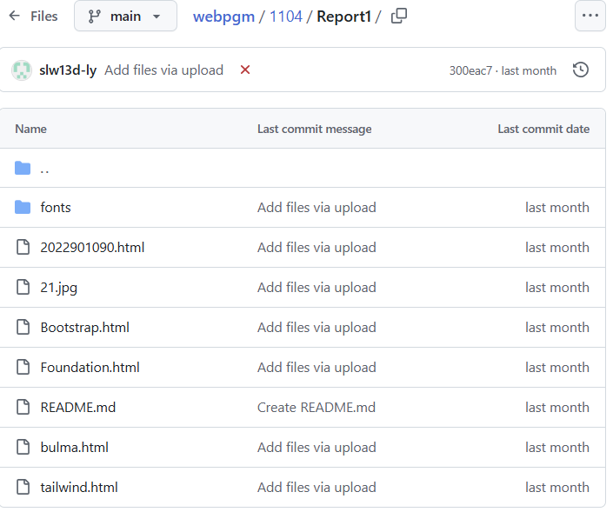
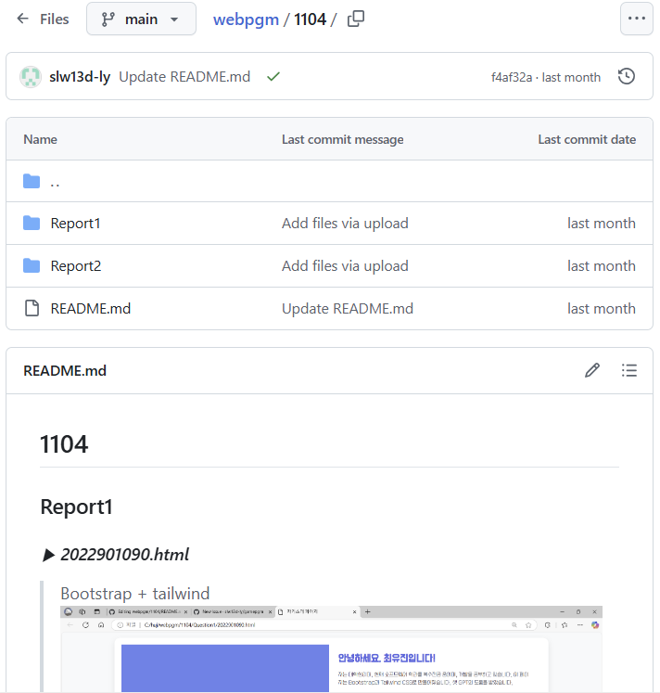
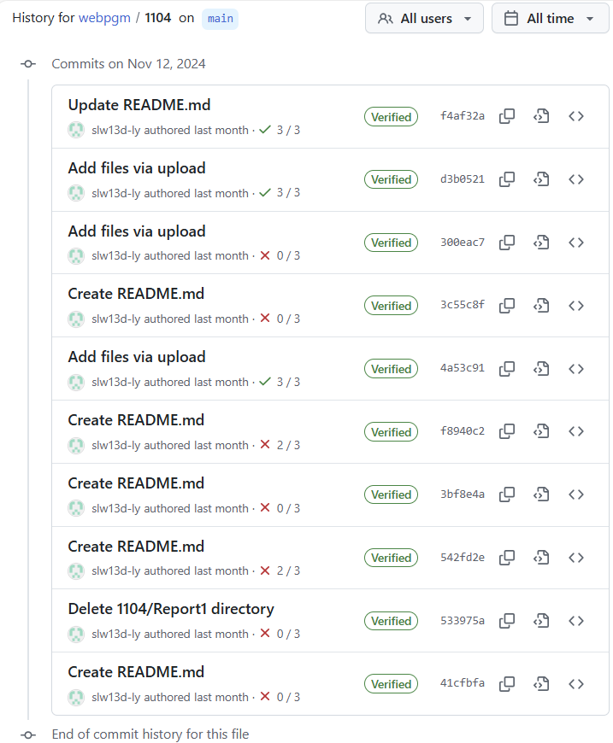
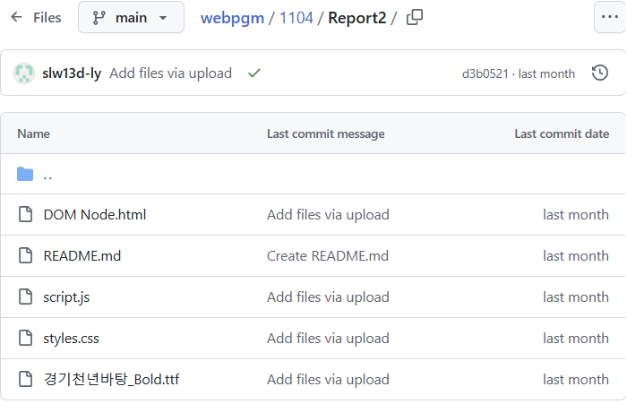
© KYUNGSUNG University
TEXT 8 PARAGRAPH
1104 – 자기소개 페이지 report
code
History
마크다운
code
02

Slide 10
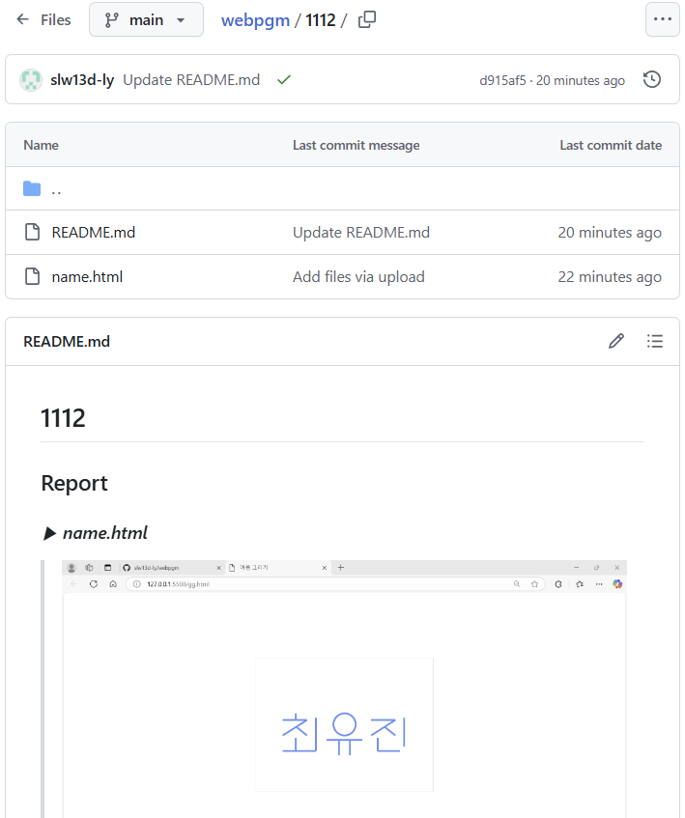
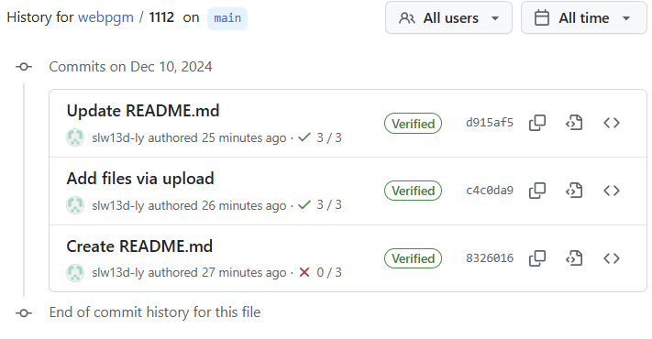
© KYUNGSUNG University
TEXT 9 PARAGRAPH
1112
–
도형으로 이름 만들기 코드 카카오톡으로만 제출 / 코드 늦게 제출 -0.5
History
code
마크다운
02

Slide 11
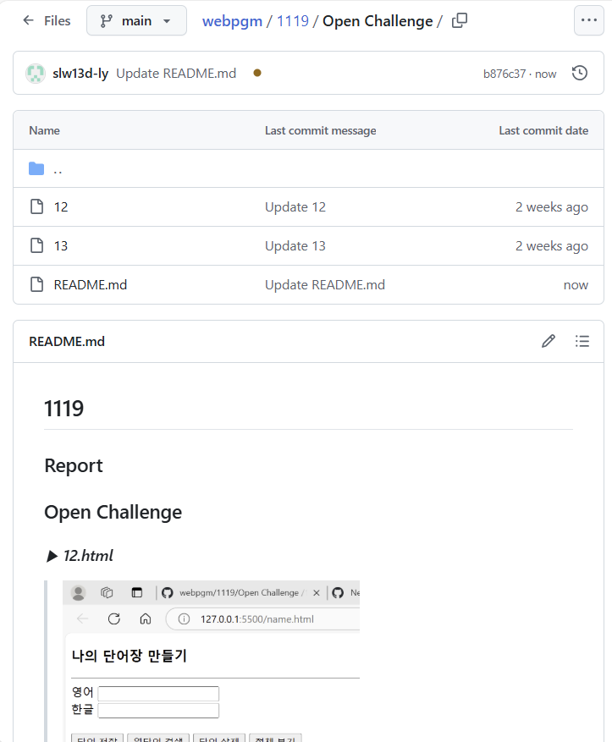
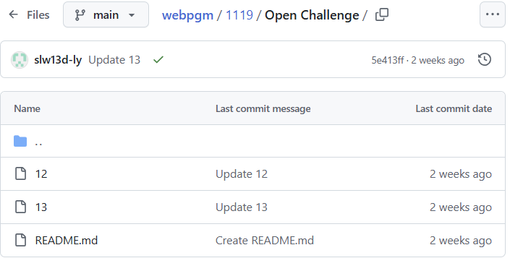
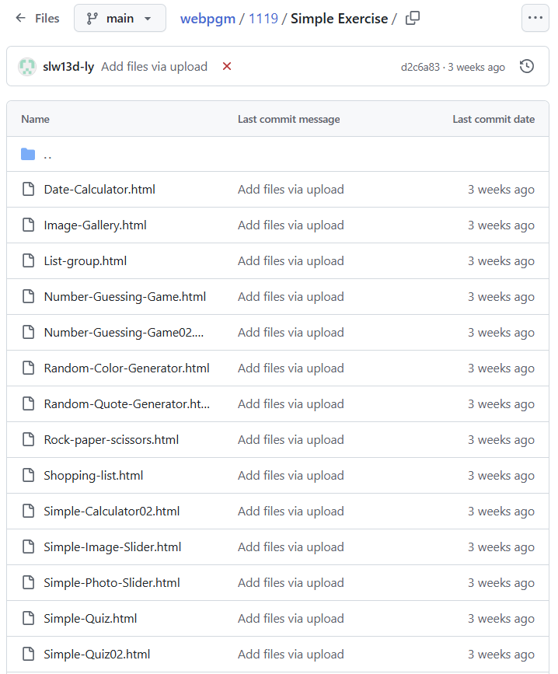
© KYUNGSUNG University
TEXT 9 PARAGRAPH
1119
–
-0.5 마크다운 늦게 작성 / Open Challenge12, 13 / List-group
code
code
마크다운
02

Slide 12
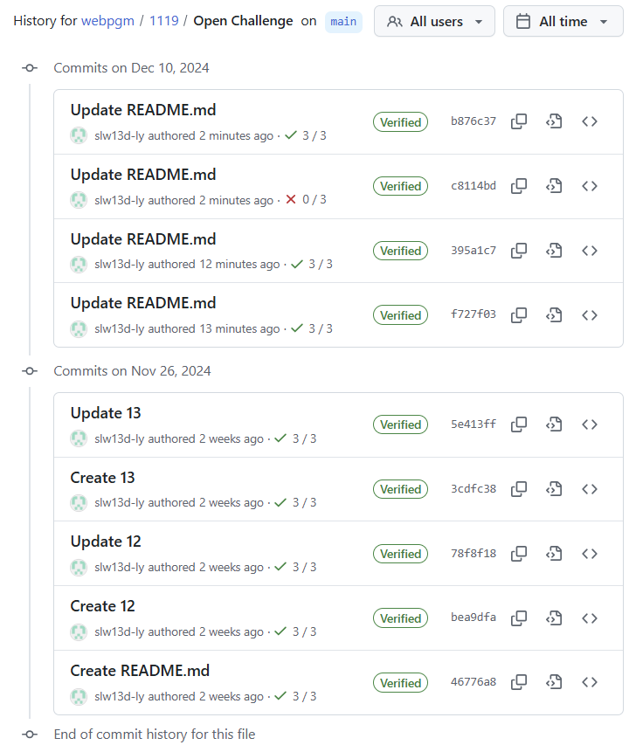
© KYUNGSUNG University
TEXT 9 PARAGRAPH
1119
–
-0.5 마크다운 늦게 작성 / Open Challenge12, 13 / List-group
History
02

Slide 13
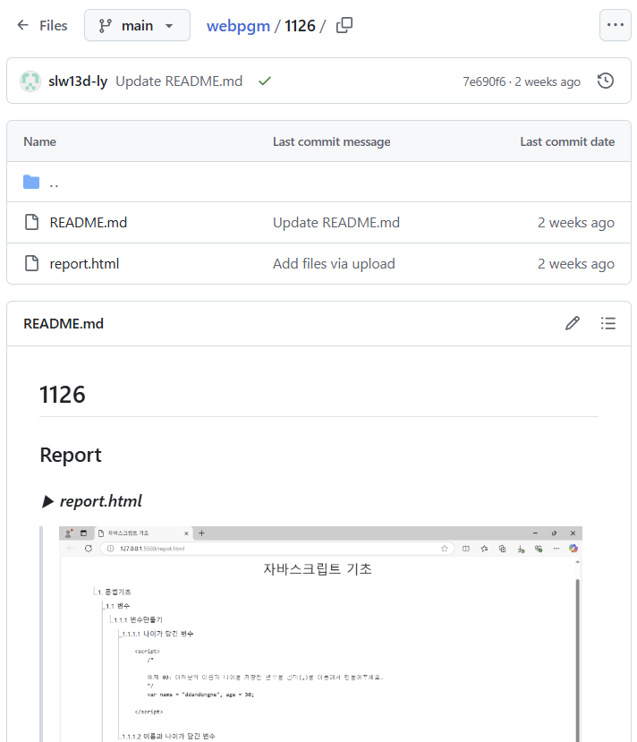
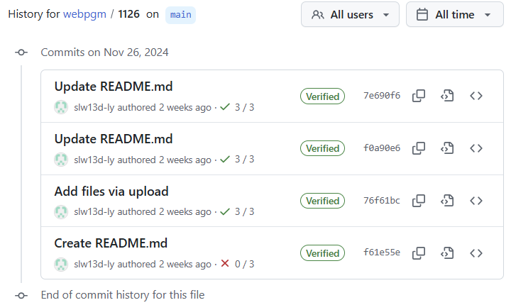
© KYUNGSUNG University
TEXT 10 PARAGRAPH
1126- 자바스크립트 트리 라이브러리
code
History
마크다운
02

Slide 14
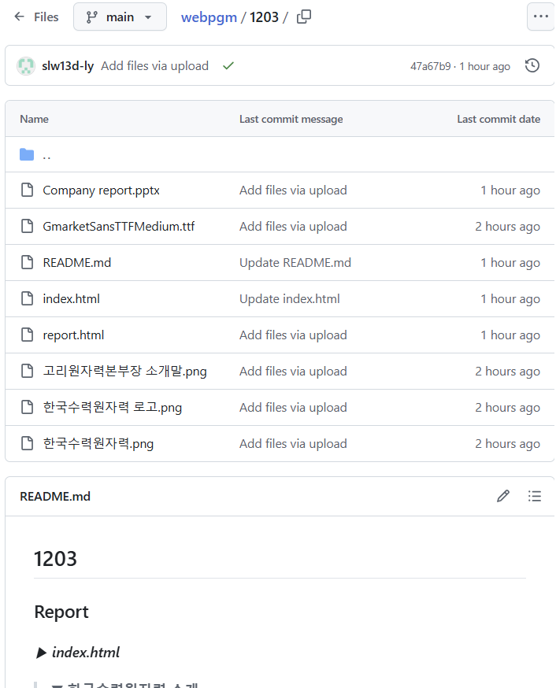
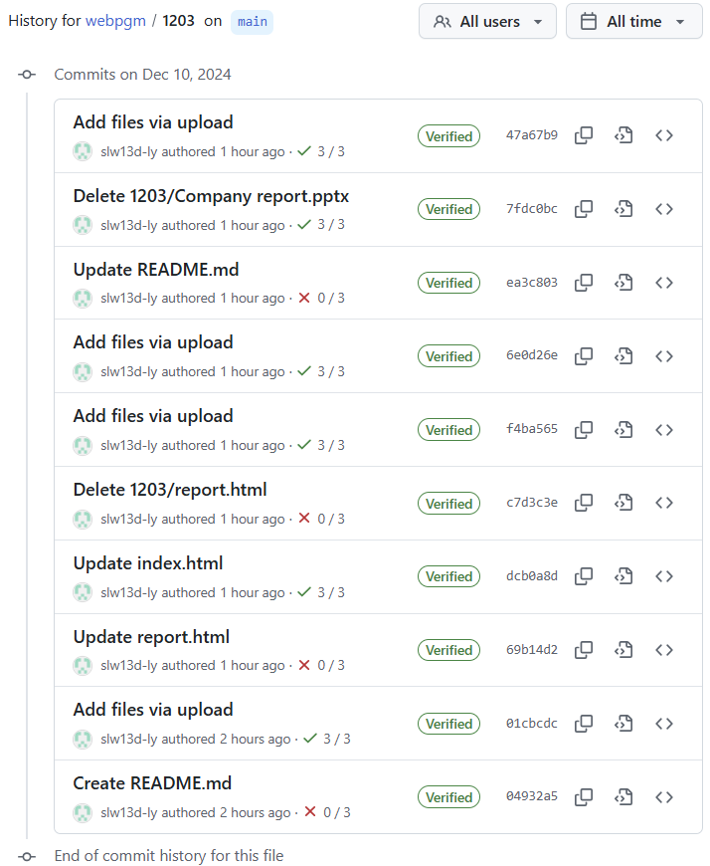
© KYUNGSUNG University
TEXT 11 PARAGRAPH
1203- 자바스크립트 트리 라이브러리
History
code
마크다운
02

Slide 15
© KYUNGSUNG University
TEXT 1 SENTENCE
점수: 28 – 30점 만점 중 감점 2점
이유:
30점 만점 중
1112 레포트를 늦게 작성하였지만 카카오톡 단톡방에 완성본의 결과물이 있음으로 -0.5점
1119 과제의 마크다운을 늦게 작성하였기에 감점 -0.5점 / 13.html에서 음원 누락으로 코드 실행되지 않음. -0.5점
해당 PPT 제출이 늦었지만 당일 2시간 이내로 올렸기에 -0.5점
이 때문에 최종 점수는 28 점이라 기재하였습니다.
02

